Slide 1
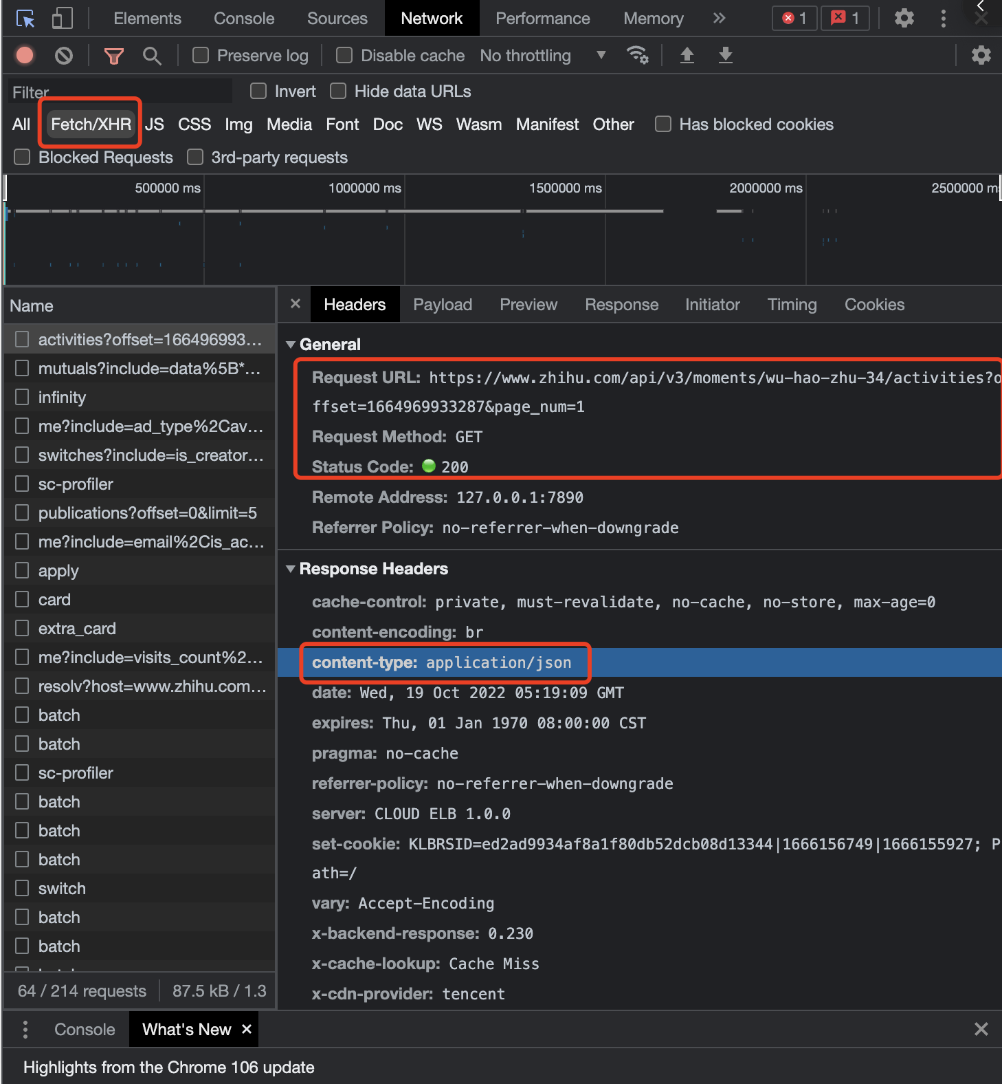
关于爬取动态加载页面
可以参考以下链接自行学习和探索：
http://lamyoung.com/python/2019/11/05/py-scrapy-dynamic/

Slide 2
6. Lucene 3
TF-IDF及其变种
BM25
相似性函数重构

Slide 3
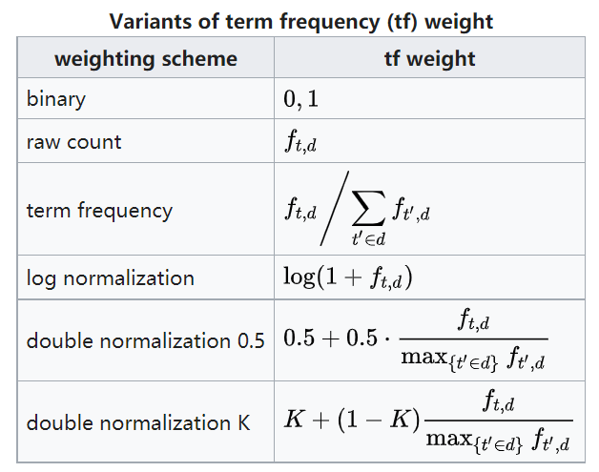
TFIDF介绍
TFIDF（英语：term frequency–inverse document frequency）是一种用于信息检索与文本挖掘的常用加权技术。TFIDF是一种统计方法，用以评估一字词对于一个文件集或一个语料库中的其中一份文件的重要程度。
TFIDF的常用计算公式为：$TFIDF\left(t,d,D\right)=TF\left(t,d\right)×IDF(t,D)$
其中$t$为我们查询的单词，$d为$某篇文档，$D$为所有文档组成的语料库。
TF——“单词频率”：计算一个查询关键字中某一个单词在目标文档中出现的次数
IDF——“逆文档频率”：惩罚出现在太多文档中的单词。(e.g. a, an, the, of)
TF的一般形式有：
$f_{t,d}$为文档$d$中单词$t出现$的次数，$\max_{\{t^{′}∈d\}}{f_{t^{′},d}为}$为一篇文档中
出现最多的单词的次数，一般常用的TF为term frequency，直接
求文档$d$中单词$t$的频率

Slide 4
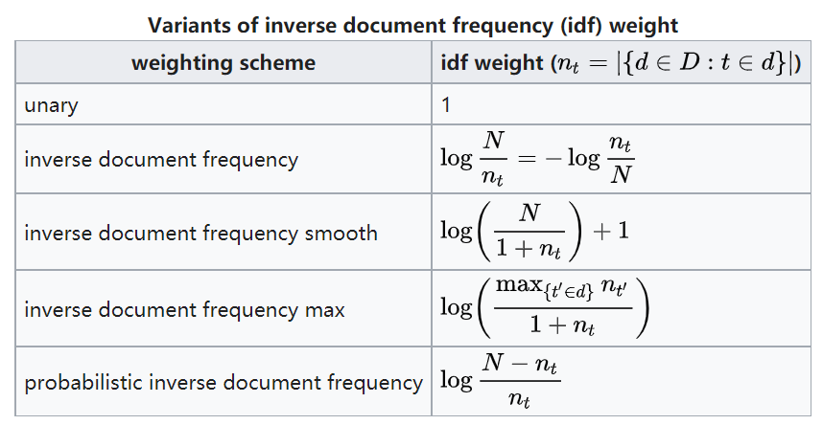
TFIDF变种
IDF的一般形式有：
常用的IDF计算方法为逆文本频率指数（Inverse Document Frequency）$idf\left(t,D\right)=\log{\frac{N}{n_{t}}}$
其中$N$为语料库$D$中文档的数目，$n_{t}=|\{d∈D:t∈d\}|$表达的意思为语料库$D中$含有关键词$d的$文件数目，idf的一些变体如下图所示

Slide 5


TFIDF-例子
接下来我们给出一个TFIDF计算的例子，使用的TF计算方法为文章中关键词的出现频率，IDF计算方法为逆文本频率指数
假设我们要搜索的关键词为“Lucence的原理”
举例：某文档D，长度为200，其中“Lucence”出现了2次，“的”出现了20次，“原理”出现了3次，那么:
“Lucence的原理”这个短语与文档D的相关性就是三个词的相关性之和。
N表示全部文档数。假如世界上文档总数位100亿，"Lucence"在1万个文档中出现过，“原理”在2亿个文档中出现过，那么它们的IDF值分别为：
“Lucence”重要性相当于“原理”的3.5倍。停用词“的”在所有的文档里出现过，它的IDF=log(1)=0。短语与文档的最终相关性就是TF和IDF的加权求和：

Slide 6


BM25
原理
BM25算法是一种计算句子与文档相关性的算法，它的原理十分简单：将输入的句子sentence进行分词，然后分别计算句子中每个词word与文档doc的相关度，然后进行加权求和。得到句子与文档的相关度评分。评分公式如下：
上面公式中Wi表示权重，也就是idf值。R(qi,d)是word q与文档d的相关性得分。
IDF（逆文档频率）
N表示所有文档D中的文档d的数目，也就是总共有多少篇文档来与sentence计算相关性得分，n(qi)为文档d中包含了词qi的数目。从idf的公式我们可以看出，n(qi)越大则分母越大，分子越小，也就是相应地IDF值越小。这是因为加入一个词在多篇文档中出现，那么一定程度上能说明这个词应该是一个使用比较普遍的词，在任何sentence中他都存在，不能体现sentence这一句话的特殊性，因此赋予它更小的idf值
代入到BM25算法中idf值作为权重，也就是说明一个词word在越多的文档d中出现，那么他与文档d计算的相关性得分就应该赋予更小的权重。

Slide 7
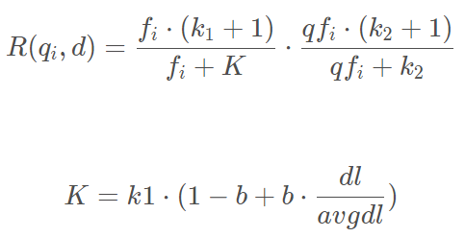
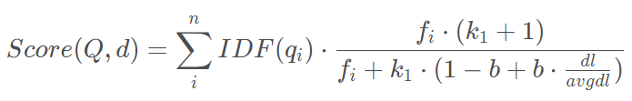
BM25
相关性得分
上述公式中，k1,k2,b是调节因子，一般根据经验来自己设置，通常k1=2,b=0.75；fi表示qi在文档d中出现的频率，qfi为qi在输入句子sentence中的频率。dl为文档d的长度，avgdl为文档D中所有文档的平均长度。又因为在绝大部分情况下，qi在sentence中只出现一次，即所有的qi的qfi基本上都是一样地，因此可以将k2取0，然后将上述公式进行简化，即省去公式的右半部分。
从K的公式可以看出，参数b是调整文档长度对于相关性的影响。可以看出b越大，文档长度对相关性得分的影响越大，反之越小。而文档d的相对长度越长，K越大，也就是R的分母越大，R相关性得分也就越小。这里可以理解成，当文档较长时，包含的词语也就越多，那么相应地包含有qi这个词的可能性也就越大，但是虽然可能性要大一点，要是当qi的频率fi同等的情况下，长文档与qi的相关性就应该比短文档与qi的相关性弱。

Slide 8
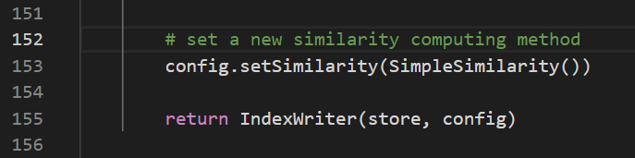
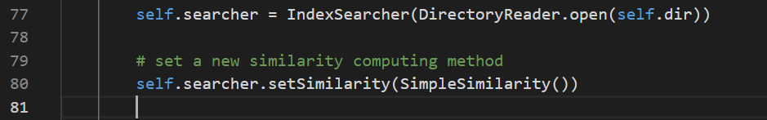
Lucene中的Similarity函数
Similarity类是Lucene中非常重要的一个类，它定义了Lucene中的评分过程，如lab4中介绍，Lucene根据query进行查询后，通过Similarity类对查询结果做相关性的评分，再根据评分的高低将结果依次展示出来
Lucene中的Similarity下衍生了很多子类，比如BM25Similarity,BooleanSimilarity,MultiSmilarity以及TFIDFSimilarity等，现版本Lucene使用的一般是BM25Simliarity
Lucene中Smilarity类官方文档 https://lucene.apache.org/core/7_1_0/core/org/apache/lucene/search/similarities/Similarity.html
Lucene提供了我们使用不同相关性算法的机会，即我们可以使用IndexWriterConfig.setSimilarity(Similarity) 函数以及IndexSearcher.setSimilarity(Similarity) 函数分别在创建索引时和在索引中进行搜索时为Lucene指定其他的相关性计算公式，注意一般情况下，创建索引和搜索时我们设置相同的相关性函数保证其一致性
在IndexFiles中
在SearchFiles中

Slide 9
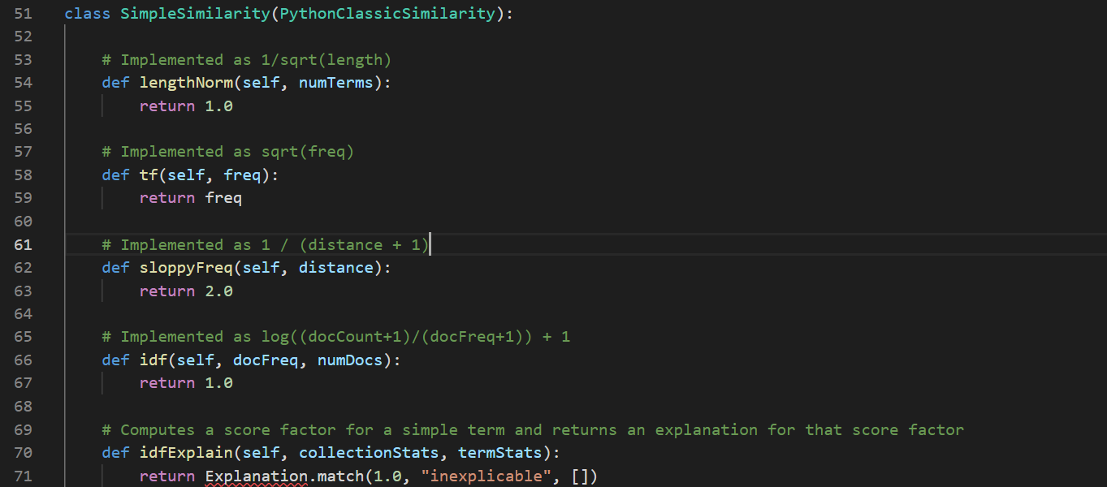
在Lucene中自定义Similarity函数
我们也可以自己设计一个相关性计算的函数，如下图所示，我们通过继承org.apache.pylucene.search.similarities中的PythonClassicSimilarity类来构造我们自己的相关性计算函数，这是专门针对Python中的相似性定义（Java中需要用另一个类），具体构造方法如下图
其中，lengthNorm()函数返回了一个长度归一化的值，tf()函数和idf()函数返回了反映了该词在文档内出现频率的值（详见前几页PPT），sloppyFreq()函数返回了这次匹配中词频率的增量，idfExplain()函数返回一个解释对象，通过修改这些函数，我们可以实现自己对相关性函数的定义
Reference: https://lucene.apache.org/core/7_2_1/core/org/apache/lucene/search/similarities/ClassicSimilarity.html

Slide 10
练习
3.实现Lucene中相关性函数的重构
结合前两个实验对TF-IDF以及BM25的理解重构Lucene中的相关性函数，注意重构的相关性函数需要在IndexFiles以及SeacherFiles两个文件中同时使用。
本题无标准答案，设计有理即可（至少重构两种）
提示：可以把自己重构的相关性函数搜索结果与Lucene默认的相关性函数搜索结果加以比较，分析各自的优劣。
相关链接：
相关性函数在PyLucene中的重构官方测试代码及样例https://github.com/svn2github/pylucene/blob/master/test2/test_Similarity.py
Lucene中相关性函数类各函数功能的介绍
https://lucene.apache.org/core/7_1_0/core/org/apache/lucene/search/similarities/ClassicSimilarity.html

